Slide 1

IoT Network Security in Smart Homes
Proseminar – Technische Informatik
Untersuchung der verschieden Schutzmechanismen
in Smart Home Netzwerken
Aiman Al-Hazmi & Zohreh Asadi
IoT Network Security in Smart Homes, 11.07.2023

Slide 2
Übersicht
Grundlagen von Smart Home Netzwerken
Verschlüsselung
Authentifizierung
Zugriffskontrolle
IoT Network Security in Smart Homes, 11.07.2023

Slide 3
Übersicht
Grundlagen von Smart Home Netzwerken
Verschlüsselung
Authentifizierung
Zugriffskontrolle
IoT Network Security in Smart Homes, 11.07.2023

Slide 4
Grundlagen von Smart Home Netzwerken
IoT und Smart Homes Architektur
Kommunikationsprotokolle
Bedrohngen und Risiken
Wichtige Schutzmechanismen

Slide 5
Grundlagen von Smart Home Netzwerken
IoT und Smart Homes Architektur
Kommunikationsprotokolle
Bedrohngen und Risiken
Wichtige Schutzmechanismen

Slide 6
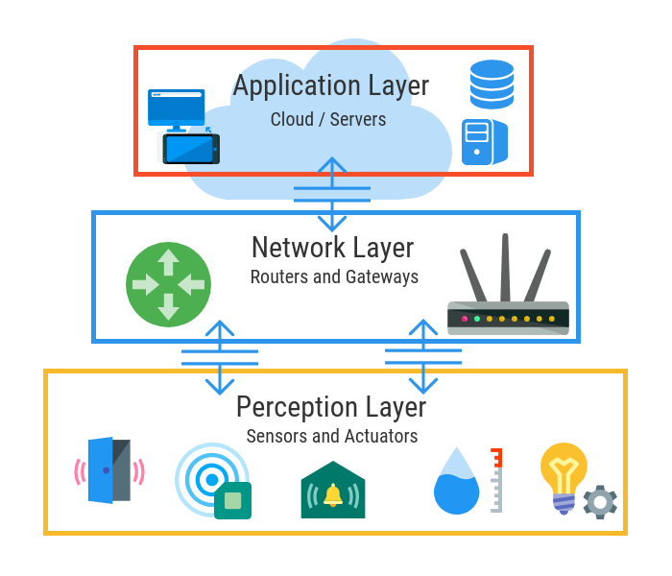
Architektur von Smart Home Netzwerken
IoT Architektur
Basic Layerd Architecture

Slide 7
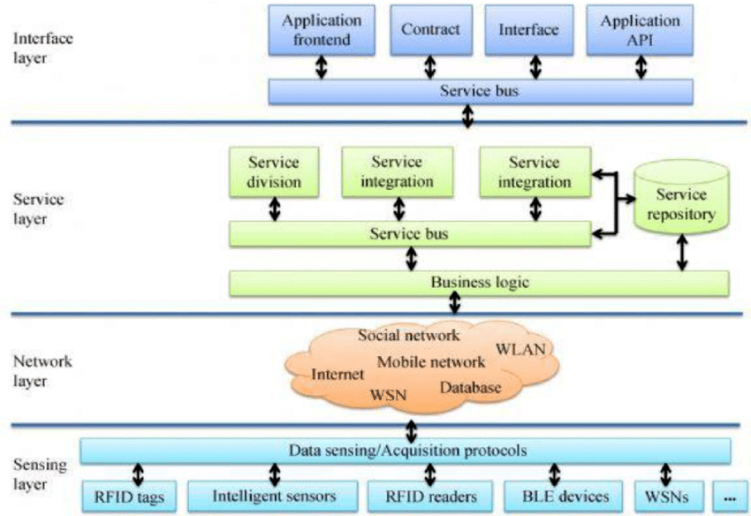
Architektur von Smart Home Netzwerken
IoT Architektur
Basic Layerd Architecture
Service Oriented Architecture

Slide 8
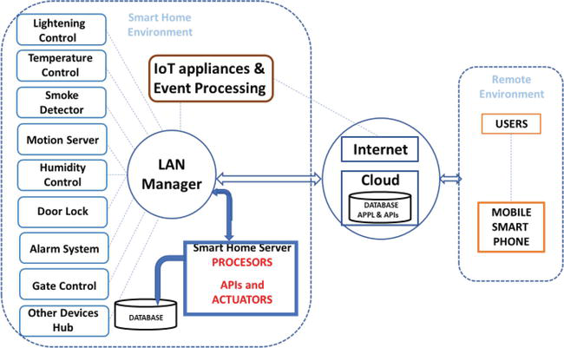
Architektur von Smart Home Netzwerken
IoT Architektur
Smart Homes Architektur

Slide 9
Architektur von Smart Home Netzwerken
IoT Architektur
Smart Homes Architektur

Slide 10
Grundlagen von Smart Home Netzwerken
IoT und Smart Homes Architektur
Kommunikationsprotokolle
Bedrohngen und Risiken
Wichtige Schutzmechanismen

Slide 11
Grundlagen von Smart Home Netzwerken
IoT und Smart Homes Architektur
Kommunikationsprotokolle
Auswahl von Protokollen
Reichweite, Energieverbrauch, Sicherheit, Kompatibilität..usw.

Slide 12
Grundlagen von Smart Home Netzwerken
IoT und Smart Homes Architektur
Kommunikationsprotokolle
Auswahl von Protokollen
Bekannte Protokolle
Reichweite, Energieverbrauch, Sicherheit, Kompatibilität..usw.
Je nach Schicht: Wi-Fi, Bluetooth, Zigbee, Z-Wave, TLS, MQTT, CoAP, usw.

Slide 13
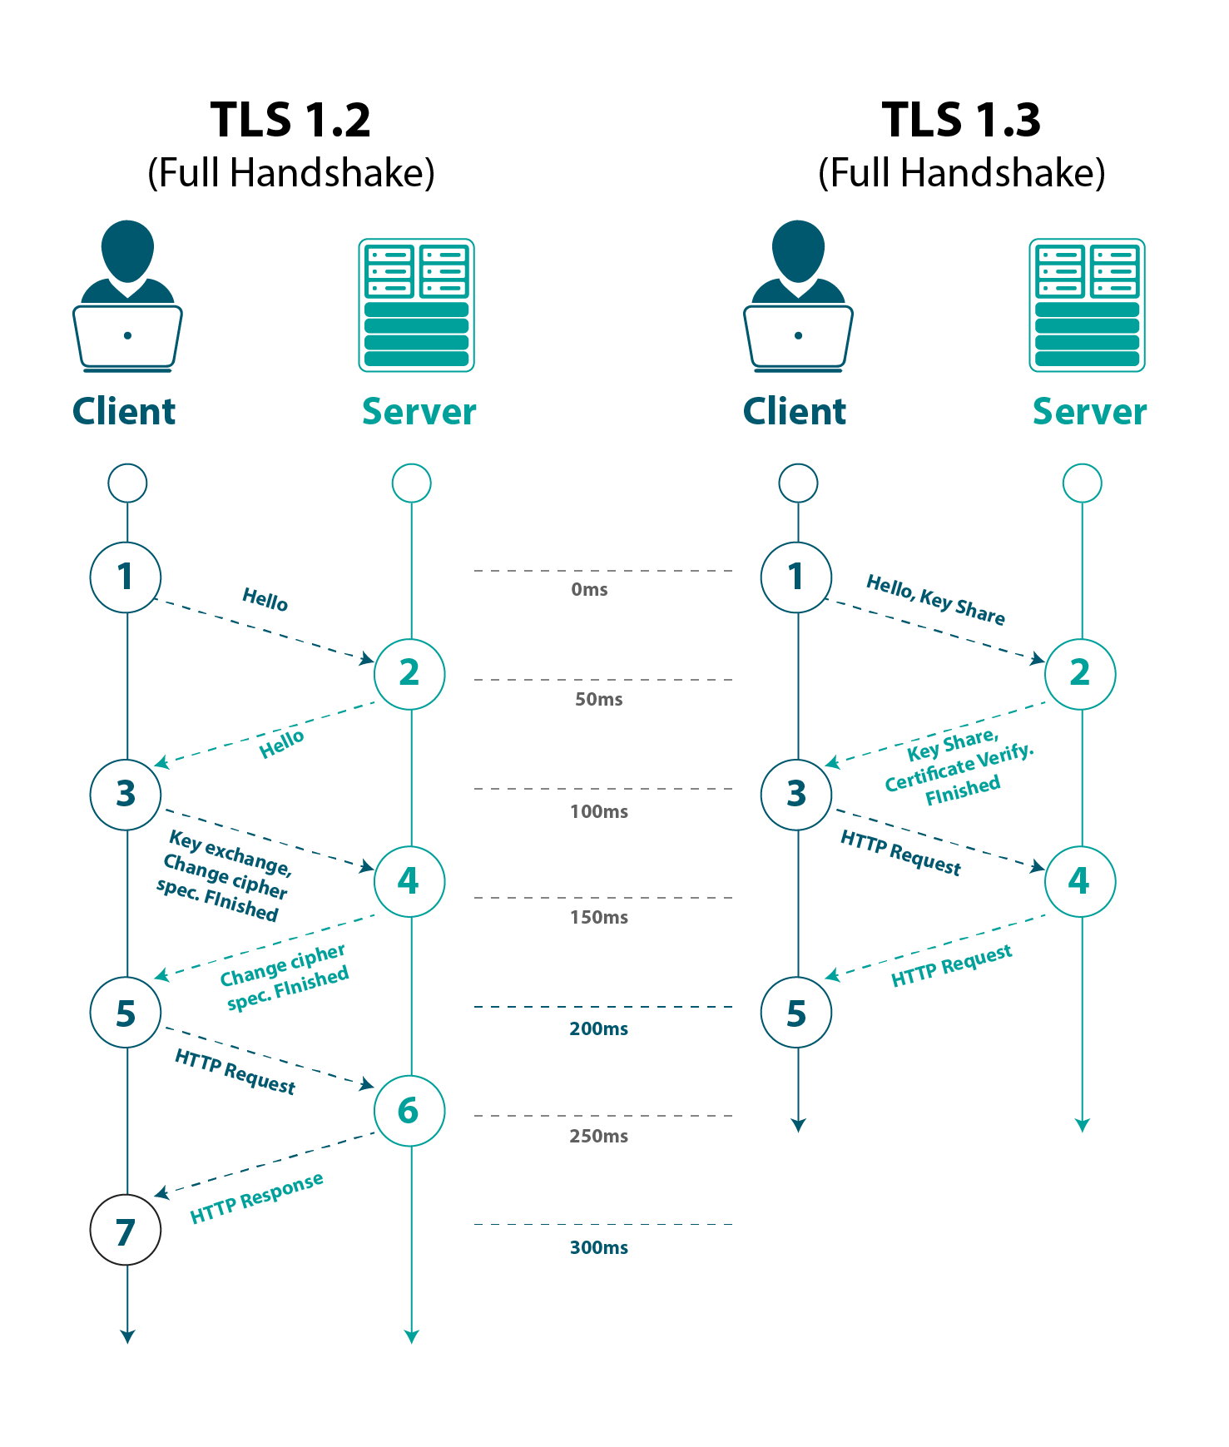
Grundlagen von Smart Home Netzwerken
TLS (Transport Layer Security)
Sichere und Zuverlässige Kommunikation
zwischen der Anwendungsschicht (z. B. HTTP) und der Transportschicht (z. B. TCP)
TLS bietet Serverauthentifizierung(Handshake)
Unterstützt eine Vielzahl kryptografischer Algorithmen.

Slide 14
Grundlagen von Smart Home Netzwerken
IoT und Smart Homes Architektur
Kommunikationsprotokolle
Auswahl von Protokollen
Bekannte Protokolle
Reichweite, Energieverbrauch, Sicherheit, Kompatibilität..usw.
Je nach Schicht: Wi-Fi, Bluetooth, Zigbee, Z-Wave, TLS, MQTT, CoAP, usw.

Slide 15
Grundlagen von Smart Home Netzwerken
Constrained Application Protocol (CoAP)
Anwendungsprotokoll auf der Anwendungsschicht
Speziell für eingeschränkte Geräte.
Datenaustausch unter Verwendung des REST-Modells
(GET, PUST, DELETE, PUT)
Keine Sicherheit für die Übertragung der Daten
Deswegen verwendet DTLS (Datagram Transport Layer Security),
welches auf UDP basiert

Slide 16
Grundlagen von Smart Home Netzwerken
IoT und Smart Homes Architektur
Kommunikationsprotokolle
Bedrohngen und Risiken
Wichtige Schutzmechanismen

Slide 17
Bedrohungen und Risiken
Risikoanalyse ist die große Herausforderung für die Entwicklung von Smart-Home-Systemen.
Die gefährlichsten Risiken:
1. Änderungen an den Softwarekomponenten
2. Unbefugte Änderungen an Systemfunktionen auf mobilen Geräten
3. Zugriff auf Ressourcen
4. Manipulationen an physischen Sensoren/internen Gateways

Slide 18
Bedrohungen und Risiken
Intentional-Threads:
Identitätsbetrug
DoS
Datenmanipulation
Unintentional-Threads:
Informationen von unbekannte Quellen.
Zufällige Änderung von Daten/Richtlinien
Schwache Installation
Falsche Sicherheitsrichtlinien in Geräten
Konsequenzen:​
Dataverlust
Verletzung der Sicherheitsrichtlinien
Systemausfall
​
​
Konsequenzen:​
Unbefugte Änderungen an Richtlinien​
Identitätsdiebstahl​
Die Ausnutzung von SH-Diensten​
IoT Network Security in Smart Homes, 11.07.2023​

Slide 19
Bedrohungen und Risiken
Mulfunction-Threads:
Häufigsten beispiel in störungsthreads
Die dritte Party geht (z.B sensor) kaput
Ausfälle in internet
Hardware oder softwarefehler
Konzequenzen:
Fehlfunction
Functionsverlust
IoT Network Security in Smart Homes, 11.07.2023​

Slide 20
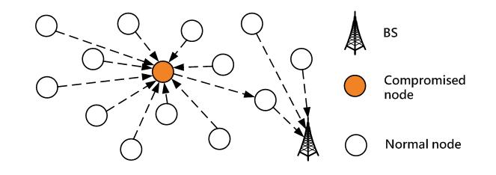
Cyber-attacks
Sinkhole: Umlitung der Daten während der Übertragung
Reduzirung der Datenverkehr
Tauschung der Absender
Generierung der Datenvekehr
Selektiver weiterleitungsangeriff: Einnah-me von ein oder mehreren Knoten im Netzwerk durch Hacker​
Paketverlust​
Schwer oder nicht erkennbar​
Übertragung unvollständige Infos (gefährlicher als No-Info)​

Slide 21
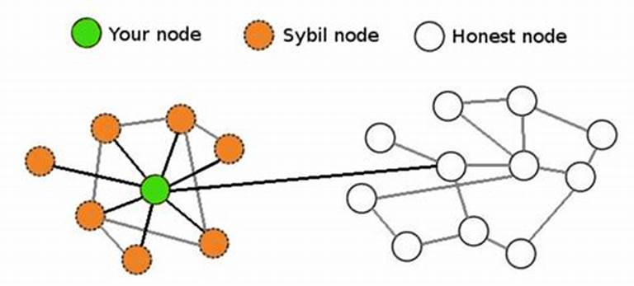
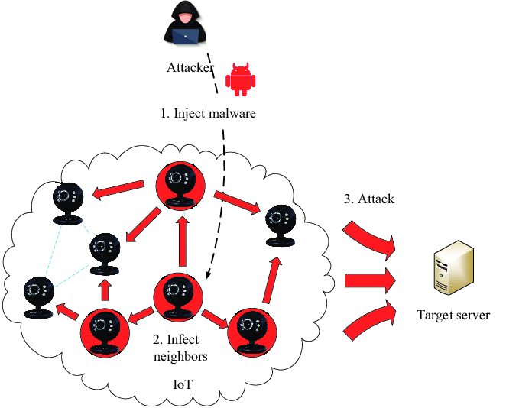
Cyber-attacks
Sybil: Manipulation von Knoten und Erstellung mehrerer Identitäten
Redudanz/falsche infos
Erhöhung des Spam-Verkehrs
Malware und Phishing
DoS: Mehrere attacks, 1 system
Überschwemmung des Netzwerks mit nutzlosem Datenverkehr
Diebstahl vertraulicher Infos
Herunterfahren des gesamten Netzwerks.

Slide 22
Grundlagen von Smart Home Netzwerken
IoT und Smart Homes Architektur
Kommunikationsprotokolle
Bedrohngen und Risiken
Wichtige Schutzmechanismen

Slide 23
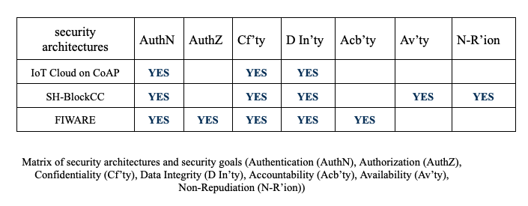
Schutzmechanismen
Seven key Konzept
IoT-Sicherheitsarchitekturen
Integrität, Authentifizierung, Autorisierung, Vertraulichkeit, Accountability, Verfügbarkeit
Non-repudiation
IoT Cloud on CoAP
SH-BlockCC
FIWARE

Slide 24
Schutzmechanismen
Weitere Schutzmechanismen
Intrusion detection systems (IDS)
Starke Passwörter
Aktualisierte Firmware und Sicherheitspatches

Slide 25
Grundlagen von Smart Home Netzwerken
Architektur
Kommunikationsprotokolle
Bedrohngen und Risiken
Wichtige Schutzmechanismen

Slide 26
Übersicht
Grundlagen von Smart Home Netzwerken
Verschlüsselung
Authentifizierung
Zugriffskontrolle
IoT Network Security in Smart Homes, 11.07.2023​

Slide 27
Verschlüsselungstechnologie
Ziel:
Klassen
Vertraulichkeit
Authentifizierung
Integrität
Bestreitbarkeit
Zugangskontrolle
Symmetrik-Verschlüsselung (AES, BLOWFISH):​
Public key ​
Encryption und Decryption​
Asymmetrik-Verschlüsselung (RSA):​
Public key ​
Encryption​
Private key​
Decryption​

Slide 28
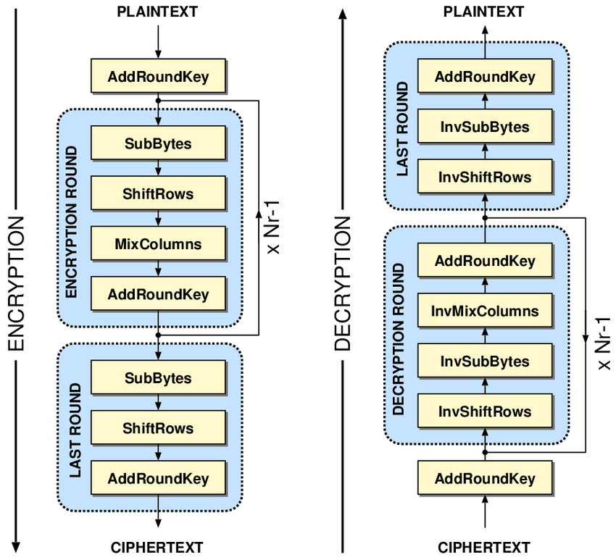
Verschlüsselungstechnologie
Advanced Encryption Standard (AES)
Symmetric Verschlüsselung
Datenblöcken
Substitutions-Permutations-Netzwerk (SPN)
Ersetzungs- und Permutationsoperationen
Vertraulichkeit
Datenintegrität

Slide 29
Verschlüsselungstechnologie
Vorteile
Nachteile
Schnelle Ver- und Entschlüsselung (HW,SW)
Flexible Schlüsselgrößen (128, 192, 256 Bit)
Bessere Sicherheit als DES und Triple-DES
Kein Wurmlöcher
Mehr Rechenleistung für große Datenblöcke
Nicht effizient für große Pakete
IoT Network Security in Smart Homes, 11.07.2023​

Slide 30
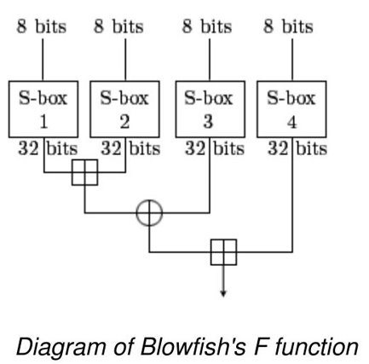
Verschlüsselungstechnologie
BLOWFISH
Symmetric verschlüsselung
Für Software entwickelt
Schlüsselgröße: 32-448 Bit
Schnelle Ver- und Entschlüsselung
Verwendet Substitutions-Boxen und
XOR-Operationen

Slide 31
Verschlüsselungstechnologie
Vorteile
Nachteile
Gute Leistung, keine Wurmlöcher
Effiziente Ver-/Entschlüsselung
Variable Schlüsselgröße: 32-448 Bit
Weniger Kryptoanalyseversuche
Rechenintensiver als AES
Zeit- und Stromverbrauch
Nicht Hardware-optimiert
Potenziell weniger analysiert
IoT Network Security in Smart Homes, 11.07.2023​

Slide 32
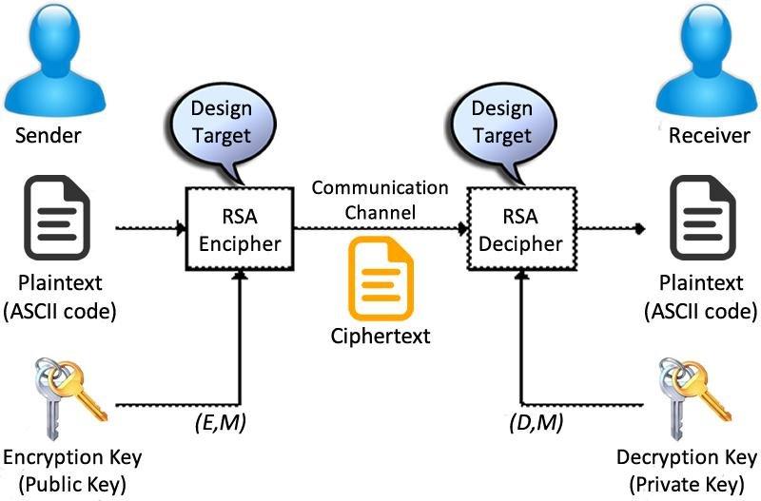
Verschlüsselungstechnologie
RSA
Asymmetrischer Algorithmus
Sicherheit durch Faktorisierungsschwierigkeit
Encryption (Verschlüsselung): C = M^e mod n
Decryption (Entschlüsselung): M = C^d mod n
C ciphertext, M Plaintext
Primzahlen p und q
Geheimhaltung von Primzahlen
Produkt n = p*q
Öffentlicher Exponent e
Private Exponent d

Slide 33
Verschlüsselungstechnologie
Vorteile
Nachteile
Sichere Übertragung
Digitale Signaturen
Sicherer Algorithmus
Rechenintensiver als symmetric-encryption
Timing-Angriffe
Spezielle HW- und SW-Implementierungen
IoT Network Security in Smart Homes, 11.07.2023​

Slide 34
Übersicht
Grundlagen von Smart Home Netzwerken
Verschlüsselung
Authentifizierung
Zugriffskontrolle
Best Practices
IoT Network Security in Smart Homes, 11.07.2023​

Slide 35

Authentifizierung

Slide 36
Authentifizierung
Taxonomie der IoT-Authentifizierungsschemas
Mutual TLS(MTLS)
Lightweight CoAP-based Authentication
CoAP Payload Based Lightweight Authentication

Slide 37
Authentifizierung
Taxonomie der IoT-Authentifizierungsschemas
Mutual TLS(MTLS)
Lightweight CoAP-based Authentication
CoAP Payload Based Lightweight Authentication

Slide 38
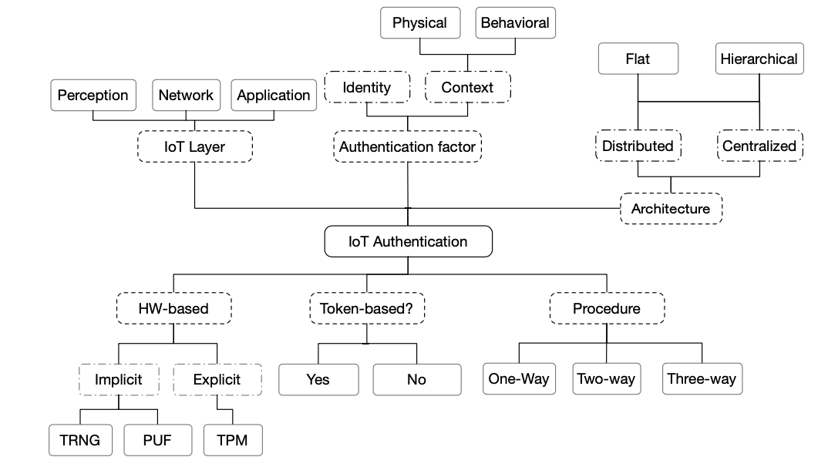
Authentifizierung
Taxonomie der IoT-Authentifizierungsschemas

Slide 39
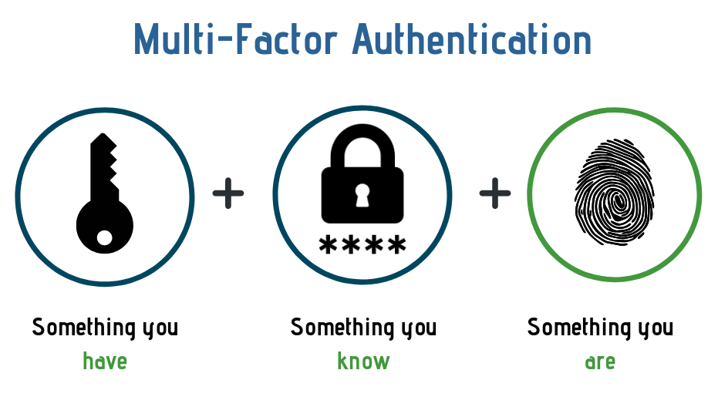
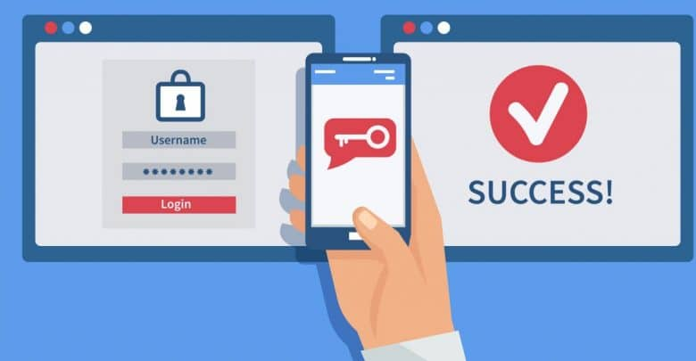
Authentifizierung
Taxonomie der IoT-Authentifizierungsschemas
Authentifizierungsverfahren
Authentifizierungsfaktor

Slide 40
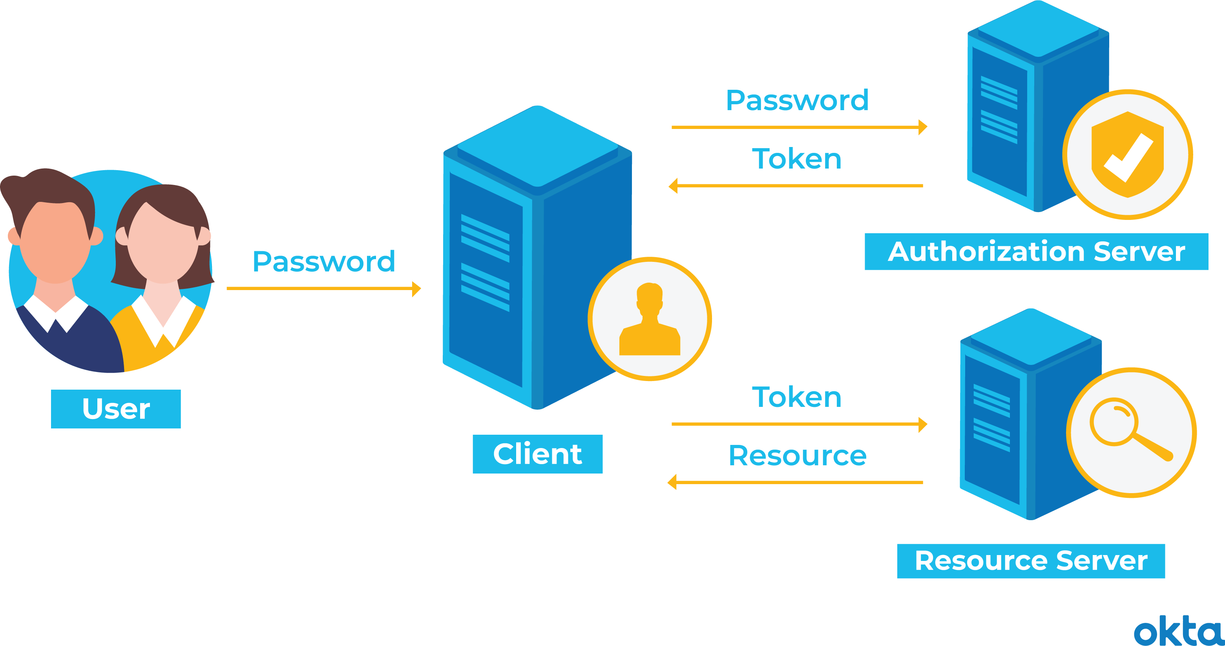
Authentifizierung
Taxonomie der IoT-Authentifizierungsschemas
Authentifizierungsverfahren
Authentifizierungsfaktor
Token-Based

Slide 41
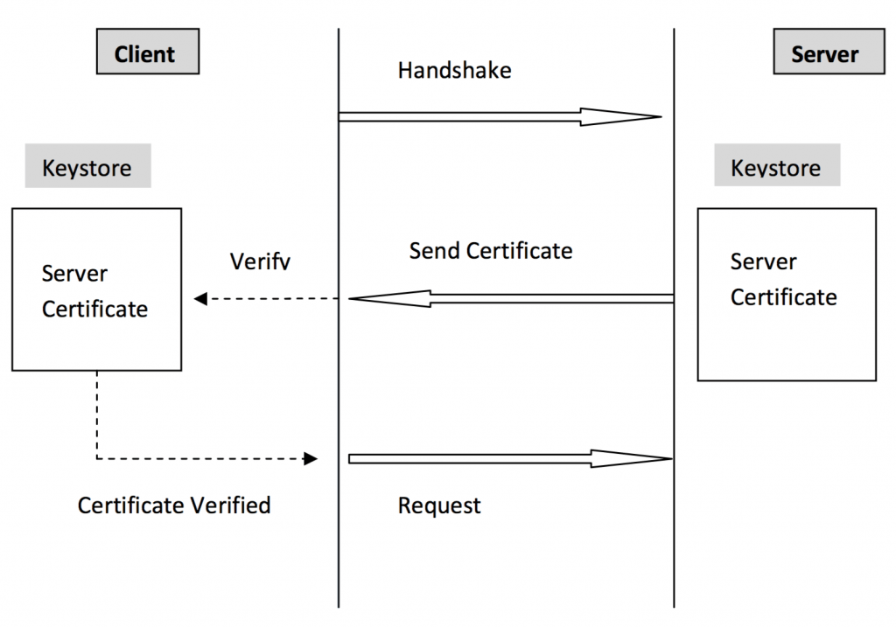
Authentifizierung
Taxonomie der IoT-Authentifizierungsschemas
Authentifizierungsverfahren
Authentifizierungsfaktor
Token-Based
One-Way authentication(Handshake)
Einweg (One-Way authentication)

Slide 42
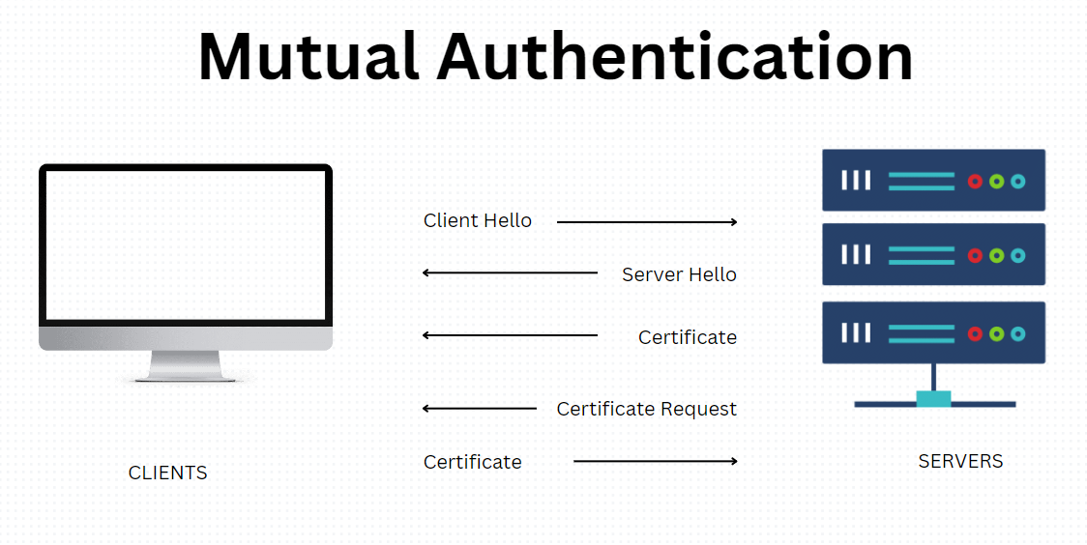
Authentifizierung
Shared key
Public key
timestamp
Taxonomie der IoT-Authentifizierungsschemas
Authentifizierungsverfahren
Authentifizierungsfaktor
Token-Based
One-Way authentication(Handshake)
Two-Way authentication (Mutual)

Slide 43
Authentifizierung
Taxonomie der IoT-Authentifizierungsschemas
Mutual TLS(MTLS)
Lightweight CoAP-based Authentication
CoAP Payload Based Lightweight Authentication

Slide 44
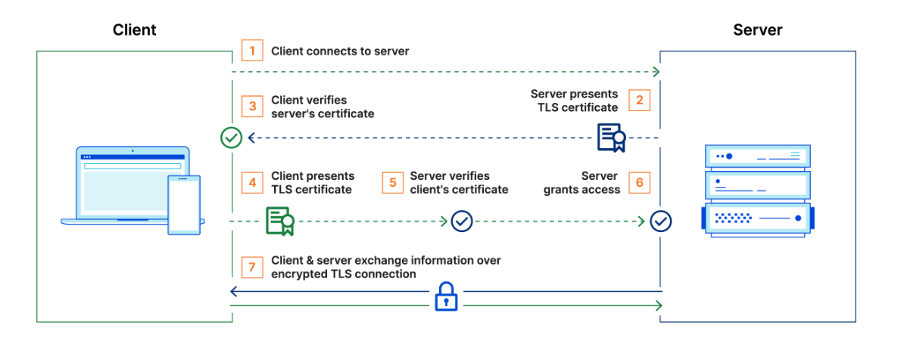
Authentifizierung
Mutual TLS(MTLS)

Slide 45
Authentifizierung
Taxonomie der IoT-Authentifizierungsschemas
Mutual TLS(MTLS)
Lightweight CoAP-based Authentication
CoAP Payload Based Lightweight Authentication

Slide 46

Authentifizierung
Lightweight CoAP-based Authentication
Sichere und zuverlässige Alternative zu DTSL
Vier handshake Nachrichten
AES zur Verschlüsselung

Slide 47
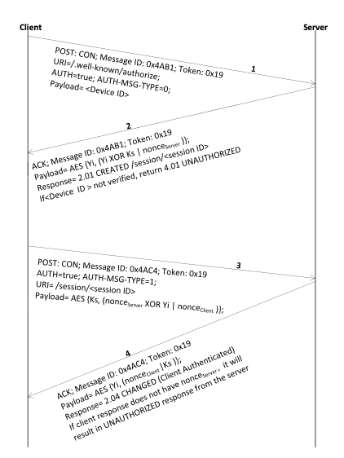
Authentifizierung
Lightweight CoAP-based Authentication
Session initiation:
M0p = Gerät-ID
Server challenge:
M1p = AES{Yi, ( (Yi XOR Ks) | nonceServer)}
Client response & challenge:
E(M1p) &
M2p = AES{Ks, (nonceServer XOR Yi | nonceClient)}
Server response:
M3p = AES{Yi, (nonceClient | Ks)}
Jetzt erfolgt die Kommunikation unter Verwendung Ks zur Verschlüsselung

Slide 48
Authentifizierung
Taxonomie der IoT-Authentifizierungsschemas
Mutual TLS(MTLS)
Lightweight CoAP-based Authentication
CoAP Payload Based Lightweight Authentication

Slide 49
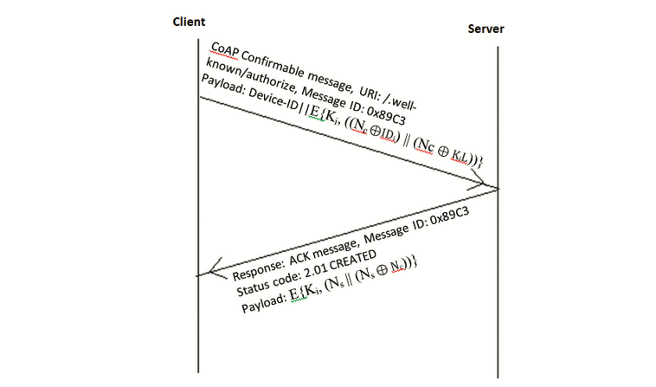
Authentifizierung
CoAP Payload Based Lightweight Authentication
Nur zwei Handshke-Nachrichten
Gemeinsamer Geheimschlüssel (Ki)
Request von Client:
M1p = IDi || C1
Wobei C1 = E (Ki, ((Nc XOR IDi) || (Nc XOR KiL))
2. Response von Server:
M2p = E (Ki, (Ns || (Ns XOR Nc))

Slide 50
Authentifizierung
Taxonomie der IoT-Authentifizierungsschemas
Mutual TLS(MTLS)
Lightweight CoAP-based Authentication
CoAP Payload Based Lightweight Authentication

Slide 51
Übersicht
Grundlagen von Smart Home Netzwerken
Verschlüsselung
Authentifizierung
Zugriffskontrolle
IoT Network Security in Smart Homes, 11.07.2023​

Slide 52
Zugriffskontrolle
Authentifizierung, Autorisierung und Verantwortlichkeit
Zugriffskontrollmechanismen:
RBAC, ABAC, HyBACAC
Überprüfung und Verifizierung der Zugriffskontrollrichtlinien
Tools: ACLs, Router, Verschlüsselung, Prüfprotokolle, IDS, Antivirensoftware, Firewalls, Smartcards

Slide 53
Zugriffskontrolle
ABAC
RBAC
Rollenzentrierung + Autorisierung
Echtzeit-Umgebungszustände
Flexibilität, Granularität und Kontextbezogene Steuerung
Erfordert Eigenschafts- und Richtlinienverwaltung
Für dynamische Umgebungen geeignet
Einfacher zu implementieren
Rollen als Benutzerattribute
Flexibilität durch Attribute
Verwaltungs- und Sicherheitsvorteile
Basierend auf vordefinierten Rollen und Berechtigungen
Vereinfachte Administration
Einfacher in der Implementierung
Rollen als Benutzerattribute
Flexibilität durch Attribute
IoT Network Security in Smart Homes, 11.07.2023​

Slide 54
Zugriffskontrolle
HyBACAC: ABAB + RBAC
Verbesserte Skalierbarkeit und Ausdauer
Dynamische Attribute und Umgebungsrollen für Zugriffsbeschränkungen
Anpassung an changing Bedingungen in intelligenten IoT-Systemen
Vereinfacht Administration und Zugriffsverwaltung
Ermöglichung der Feinkörnige Zugriffskontrolle
Dynamische Entscheidungsfindung basierend auf Kontextfaktoren
Kombiniert Rollen- und attributbasierte Zugriffskontrolle
Komplexität der Implementation
Kosten
Abhängigkeit von Workload und Anwendungen
IoT Network Security in Smart Homes, 11.07.2023​

Slide 55
Inhaltsverzeichnis
Grundlagen von Smart Home Netzwerken
Architektur von Smart Home-Netzwerken
Kommunikationsprotokolle in Smart Home Netzwerken
Bedrohungen und Risiken für Smart Home-Netzwerke
Wichtige Schutzmechanismen zur Sicherung von Smart Home-Netzwerken
Verschlüsselung, Authentifizierung und Zugriffskontrolle in Smart Home-Netzwerken
Verschlüsselungstechnologien
AES
BLOWFISH
RSA
Authentifizierung
Taxonomie der IoT-Authentifizierungsschemas
Mutual TLS
Lightweight CoAP-based Authentication
CoAP Payload Based Lightweight Authentication
Zugriffskontrolle und Berechtigungen
Zugriffskontrollmechanismen
RBAC und ABAC
HyBACAC
IoT Network Security in Smart Homes, 11.07.2023​

Slide 56
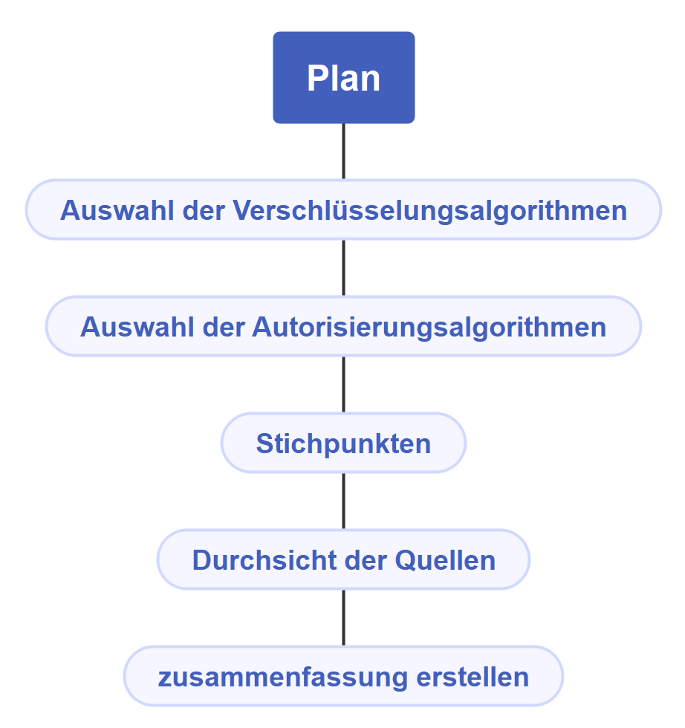
Plan

Slide 57
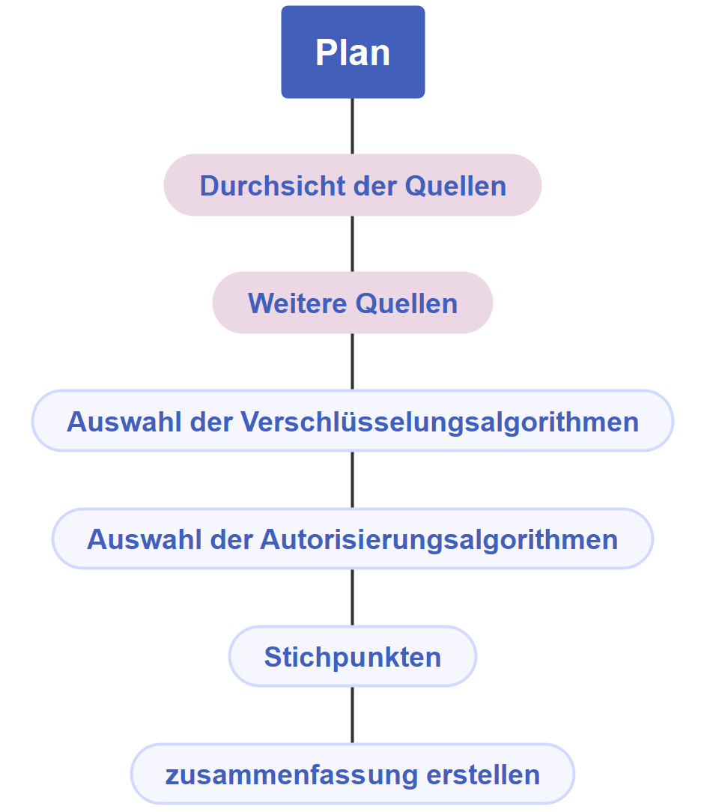
Plan

Slide 58
Quellen
Bilder:
Basic Layerd
Einseitige Authentifizierung
GitLab
IoT Network Security in Smart Homes, 11.07.2023​

Slide 59
Danke für die Aufmerksamkeit!

